Slide 1
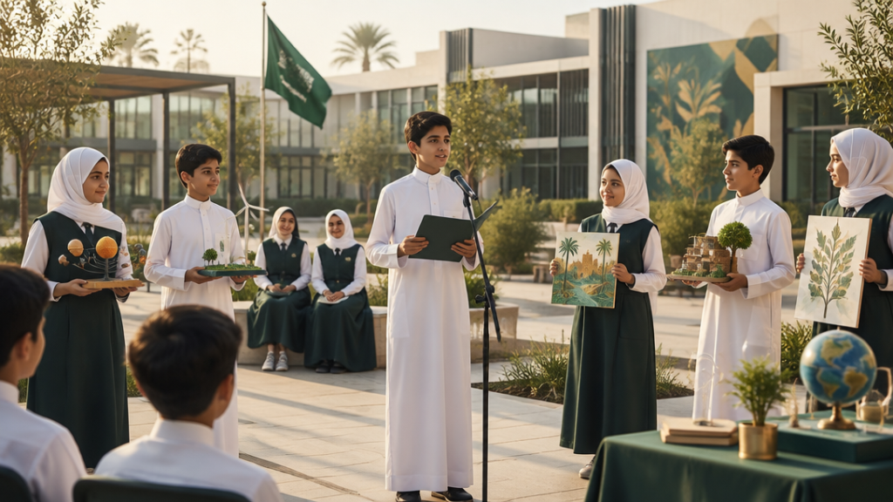
الإذاعة الصباحية • الثلاثاء٦ أكتوبر 2026
مواهبنا
أفكار وإنجازات
فكرة بسيطة، تتعلم وتنمو… حتى تصبح إنجازًا يخدم الوطن.
٠١ | مواهبنا: أفكار وإنجازات

Slide 2
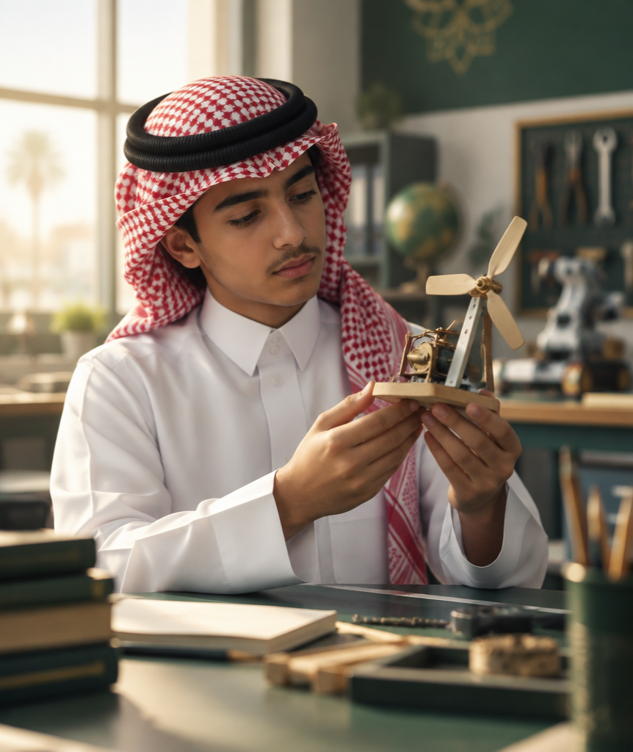
المقدمة
ماذا تفعل
بفكرةٍ بسيطة؟
بسم الله الرحمن الرحيم، والصلاة والسلام على نبينا محمد، وعلى آله وصحبه أجمعين.
الفكرة تبدأ صغيرة، ثم تكبر بالتعلّم والتدريب والانضباط. وحين نستثمر قدراتنا جيدًا، نبني ذواتنا ونشارك في تقدّم وطننا.
٠٢ | مواهبنا: أفكار وإنجازات

Slide 3

قران كريم
« ( وَأَن لَيْسَ للْإنسَان إلَّا مَا سَعَىٰ وَأَنَّ سَعْيَهُ سَوْفَ ()يُرَى
ثم يُجْزَىهُ الجزاء الأوفى)
»
سورة النجم
٠٥ | مواهبنا: أفكار وإنجازات

Slide 4
من هدي الآيات
السعي يفتح باب الإنجاز
سَعْي
وَأَنَّ سَعْيَهُ
سَوْفَ يُرَى
الموهبة تحتاج إلى تعلّم وتدريب حتى تثمر.
1
العمل الجاد يحوّل الفكرة إلى إنجاز.
2
تطوير القدرات يقود إلى قرارات نافعة.
3
للعمل مكانة عظيمة في هدي نبينا ﷺ.
4
٠٤ | مواهبنا: أفكار وإنجازات

Slide 5
حديث شريف
(ما أكلّ أحدٌ طعامًا قطَّ، خيرًا من أنْ يأكلَ من عمَلٍ يدهِ وإنَّ نبيَّ الله داودَ عليه السلام كان يأكلَ من عمَلٍ يدهِ).(1)
رواه البخاري • قيمة العمل وبذل الجهد
٠٥ | مواهبنا: أفكار وإنجازات

Slide 6
ما الذي نتعلّمه؟
العمل ثمين، والاستمرار يصنع الفرق
تعلُّم
تدريب
أمانة
إنجاز
نصقل الموهبة بالمعرفة
نحوّل المعرفة إلى مهارة
نحسن استثمار ما وهبنا الله
نواصل الجهد ونترك أثرًا
٠٦ | مواهبنا: أفكار وإنجازات

Slide 7
الموهبة… بداية
لا تخف من التجربة
الموهبة بداية فقط؛ أما الثمرة فتأتي من العلم والتدريب والمثابرة والتعلّم من الأخطاء.
1
2
3
4
تتعلّم
تمارس
تبدع
تُنجز
٠٧ | مواهبنا: أفكار وإنجازات

Slide 8
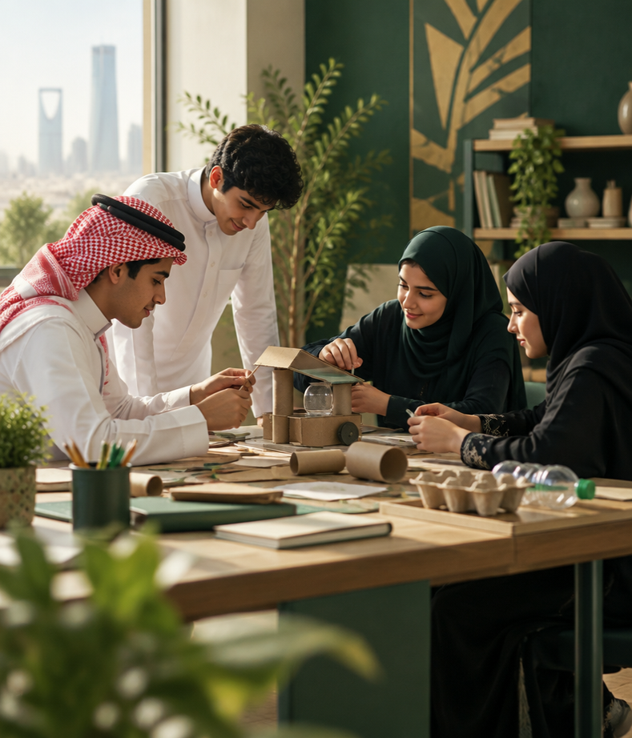
فقرة الطالب (٤)
من مشكلة يومية
إلى حلّ مؤثر
ابحث عن مشكلة • اقترح حلاً بسيطًا • جرّبه عمليًا • حسّنه مع فريقك
الفكرة الصغيرة قد تصبح مشروعًا حين نؤمن بقدرتنا، ونتعاون، ونمنح الإبداع فرصة.
٠٨ | مواهبنا: أفكار وإنجازات

Slide 9
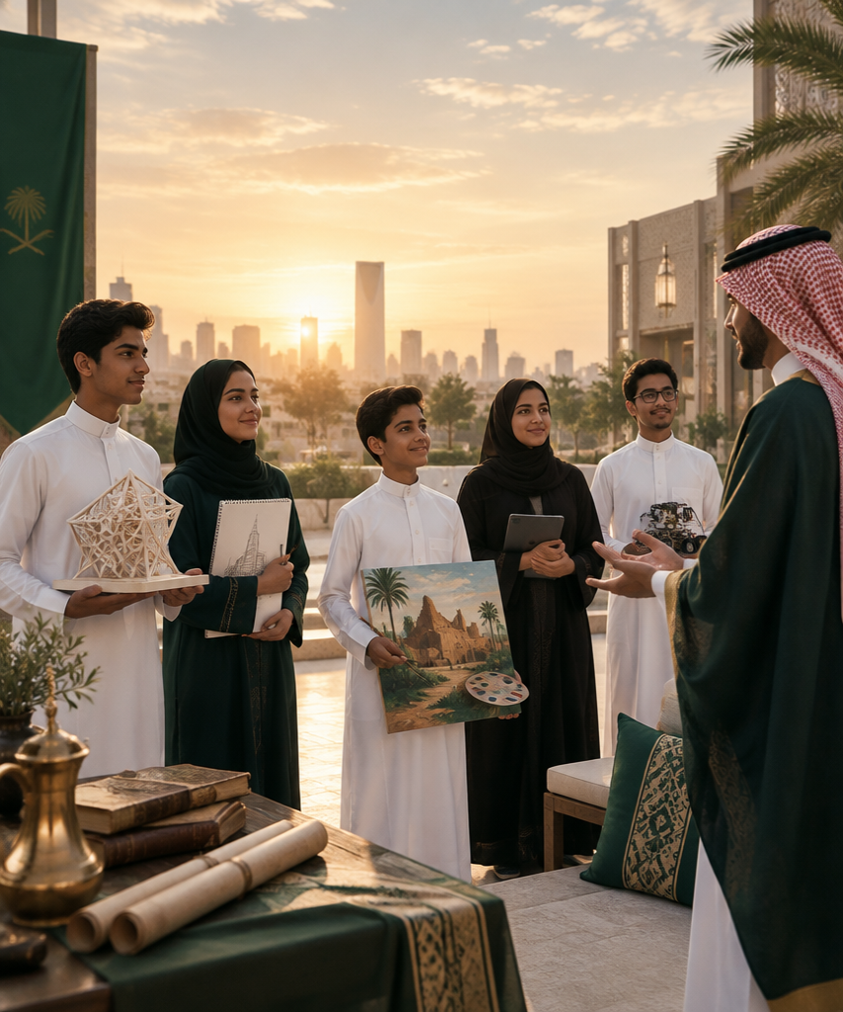
فقرة الطالب (٥) | كنز الوطن
الاستثمار الحقيقي…
في الإنسان
One of the most important things a country can invest in is the talents and abilities of its people.
كل تعلّم، وكل موهبة نطوّرها، وكل فكرة نافعة؛ استثمار في مستقبل الوطن.
الانتماء يظهر في العمل النافع، والانضباط، والمساهمة في البناء.
٠٩ | مواهبنا: أفكار وإنجازات

Slide 10
الخاتمة
موهبتك نعمة…
وشكرها أن تنمّيها
علمٌ
عملٌ
أثر
بالمثابرة والأمانة والتعاون تكبر الموهبة، وبالتعلّم المستمر نصنع ابتكارًا يسهم في مستقبل مشرق.
اللهم بارك في قدراتنا ومواهبنا، ووفّقنا لتسخيرها في خدمة مجتمعنا ووطننا.
١٠ | مواهبنا: أفكار وإنجازات

Slide 11
رسالة الإذاعة الختامية
الموهبة تنمو
بالتعلّم
وتقوى بالممارسة • وتزدهر بالإبداع
وتخدم الوطن بالعمل النافع
١٢ | مواهبنا: أفكار وإنجازات

Slide 12
إذاعتنا الصباحية • مواهبنا: أفكار وإنجازات
شكرًا لحسن استماعكم
والسلام عليكم ورحمة الله وبركاته
اعداد المعلمة: مرام العيسي
١١ | مواهبنا: أفكار وإنجازات

Slide 13

النشيد الوطني
٠٢ | مواهبنا: أفكار وإنجازات

